Slide 1
GraphQL

Slide 2
API?(Application Programming Interface)
Interface -> Interaction + Face 상호작용하는 얼굴?
Ex) Remote control is interface to interact with TV
API는 사이트나 어플리케이션과 상호작용할 수 있는 버튼

Slide 3
REST API
둘의 차이는 어떻게 유저에 노출되는지 이다
Rest api -> URL
Url에 동사를 넣는 것은 적절치 않음 -> http method에 의존
Ex) GET /2/list/:id -> Query, PUT /2/list/:id -> Update

Slide 4
REST API vs GraphQL API
REST API의 문제점
1. over-fetching -> 너무 많은 양의 데이터들을 가지고 옴
2. under-fetching -> 필요한 양의 데이터보다 적게 받음, 필요한 데이터를 찾기 위해 두개 이상의 url에 요청할 일이 생길 수 있음
GraphQL의 장점
원하는 데이터들만 골라서 한번의 요청으로 가져올 수 있음

Slide 5
Apollo Server
Apollo 서버는 Apollo 클라이언트를 포함한 GraphQL 클라이언트와 호환되는 사양준수의 오픈 소스 GraphQL 서버이다. 모든 소스의 데이터를 사용할 수 있는 자체 문서화 가능한 production-ready GraphQL API를 구축하는 가장 좋은 방법이다

Slide 6
GraphQL Schema
모든 GraphQL서버는 스키마를 사용하여 클라이언트가 쿼리할 수 있는 데이터 구조를 정의한다. (Like mongoose schema)

Slide 7
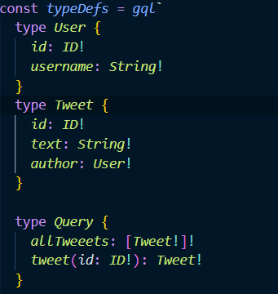
Scalar Type(GET)
Scalar type은 graphQL필드에 더욱 구체적인 데이터를 제공할 수 있게 해준다
User가 데이터를 받고 싶게 하고 싶다면 Query안에 있어야 한다

Slide 8
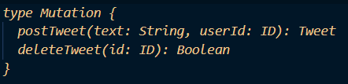
Mutation Type(POST, PUT, DELETE)
서버 측 데이터를 수정하는 모든 작업은 mutation을 통해 보내야 한다
User가 데이터를 보내고 데이터들을 수정하게 하고 싶으면 Mutation 안에 넣어줘야 한다.

Slide 9
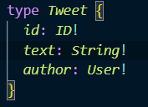
Non Nullable Fields
Type표시 뒤에 !를 추가하여 Non-Null로 표시한다. Non-Null로 표시하게 되면 서버가 항상 이 필드를 null이 아닌 값을 반환할 것으로 예상한다

Slide 10
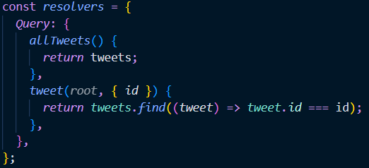
Resolver
Resolver 함수는 데이터베이스에 액세스한 다음 데이터를 반환한다
Query Resolver

Slide 11
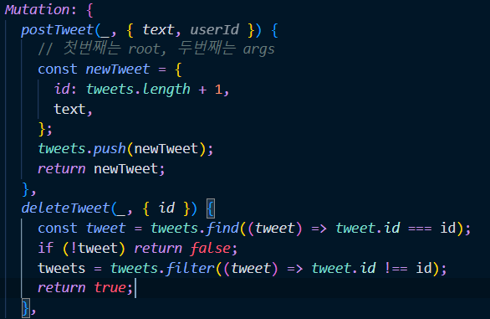
Resolver
Mutation Resolver

Slide 12
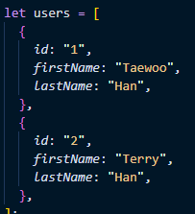
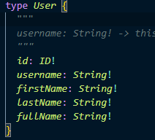

Resolver
Resolver 함수에는 parent,args, context, info 의 네가지 인수가 순서대로 전달된다

Slide 13

Doc string
Type, field또는 argumen에 대한 설명을 덧붙일 수 있다. Documentation을 작성하는데 매우 도움이 된다

